Slide 1
FÖRÄLDRAMÖTE
VI ÄR
ETT LAG!
Hjärnarps IBK · födda 2017–2018
Mötesagenda
1
Förändringar inför säsongen
2
Ledarskap på grön nivå
3
Vår ledarfilosofi
4
Lagets regler som vi tagit fram med barnen
5
Barnens regler för er föräldrar
6
Vad laget önskar hjälp med
7
Information och åtaganden inför säsongen
Fredag 18 september kl. 17.00 · Cafeterian i idrottshallen

Slide 2
HJÄRNARPS IBK 2017–2018
Förändringar inför säsongen
Vi börjar med tydlig information så att alla har samma bild.
Ledarstaben
Barn som lämnat
Fredrik Bjernhagen har lämnat sitt uppdrag av personliga skäl.
Björn Hultmark går in som aktiv tränare.
Walter och Oliver
Nya barn i laget
Helmer och Jack

Slide 3
HJÄRNARPS IBK 2017–2018
Ledarskap på grön nivå
Alla barn ska få vara med och ha roligt
Barn utvecklas i olika takt. Vår uppgift är att skapa en trygg miljö där varje barn får tid, stöd och möjlighet att försöka.
GLÄDJE
DELAKTIGHET
EGEN TAKT
Det betyder i praktiken
Vi håller instruktionerna korta, skapar hög aktivitet och använder lek och smålagsspel. Alla får delta och spela.
Målet på grön nivå är ett livslångt intresse för rörelse och innebandy.
Notes:
Källa: Svenska Innebandyförbundets utvecklingsmodell för grön nivå och Skånes Innebandyförbunds material Ny som ledare. Huvudbudskap: alla barn får vara med, ha roligt och utvecklas i olika takt.

Slide 4
HJÄRNARPS IBK 2017–2018
Nytt i matchspelet
3 + MÅLVAKT
Två anmälda lag
Vi anmäler två lag för att öka barnens speltid.
Tre utespelare och en målvakt på planen
Inför varje match delar ledarna in barnen i lagen. Indelningen kan därför se olika ut från match till match.
Målvaktsrollen ger barnen en ny del av spelet att prova och lära sig.
Kallelser och lagindelning skickas via laget.se.

Slide 5
HJÄRNARPS IBK 2017–2018
Vår ledarfilosofi
Grön nivå ligger till grund för hur vi leder laget.
TRYGGA
SEDDA
VÄLKOMNA
Tydliga rutiner och lugna vuxna
Stöd och uppmuntran
Alla får vara med
Vår konkreta plan
Vi använder bildstöd som ledarna och barnen har arbetat fram tillsammans. Bilderna hjälper oss att prata om samma värderingar och förstå vad vi vill bygga som lag.
Vi bygger ett lag där barnen vågar delta, göra misstag och försöka igen.

Slide 6
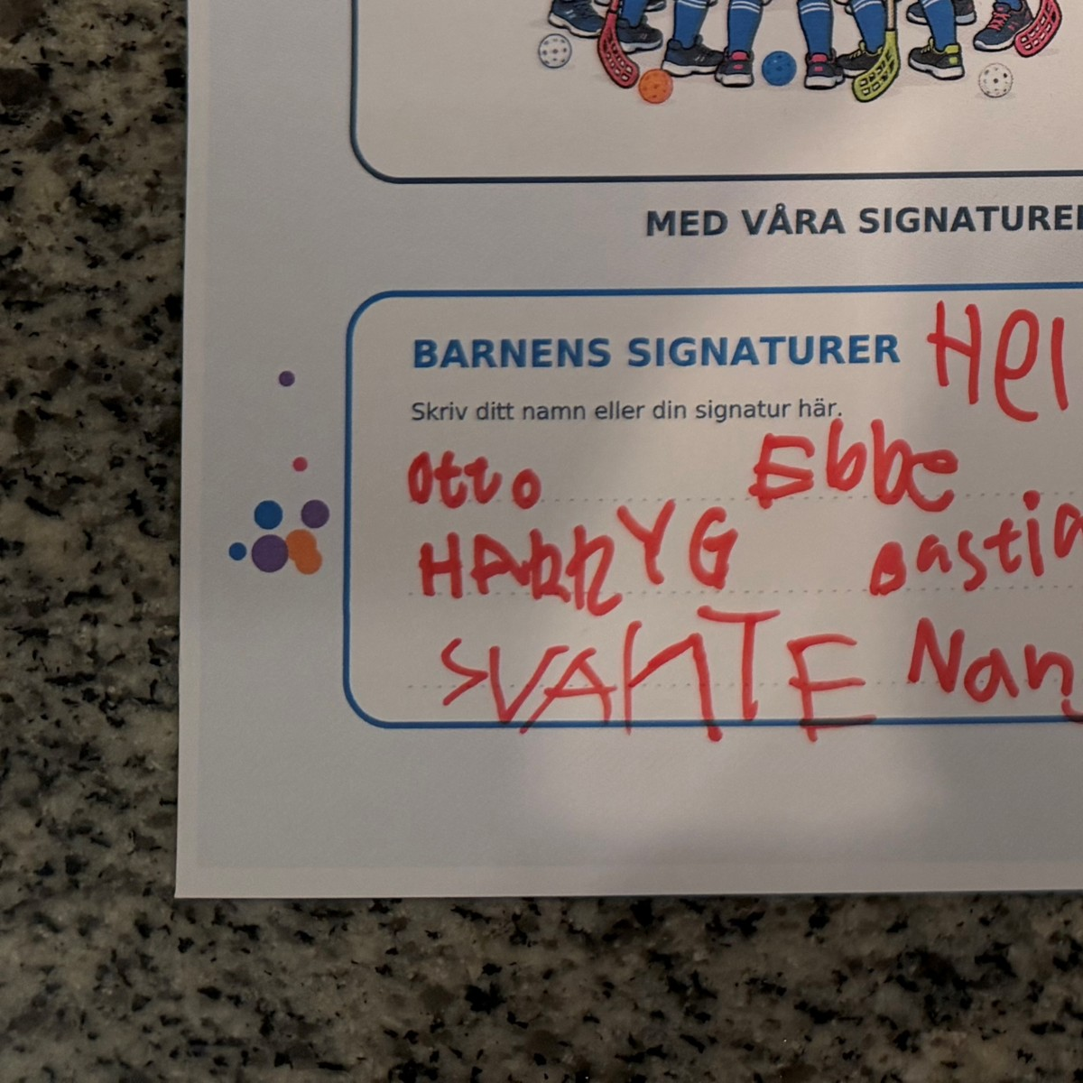
HJÄRNARPS IBK 2017–2018
Lagets regler
Barnen och ledarna har tagit fram reglerna tillsammans.
1
Alla är med
Vi hjälper varandra och använder snälla ord.
2
Vi lyssnar och visar respekt
Vi lyssnar när någon pratar och följer våra gemensamma regler.
3
Vi försöker och har kul
Misstag är okej. Vi vågar prova igen.
Hela bildpärmen ligger framme på bordet.
Reglerna är vår gemensamma bild av hur vi vill ha det i laget.

Slide 7
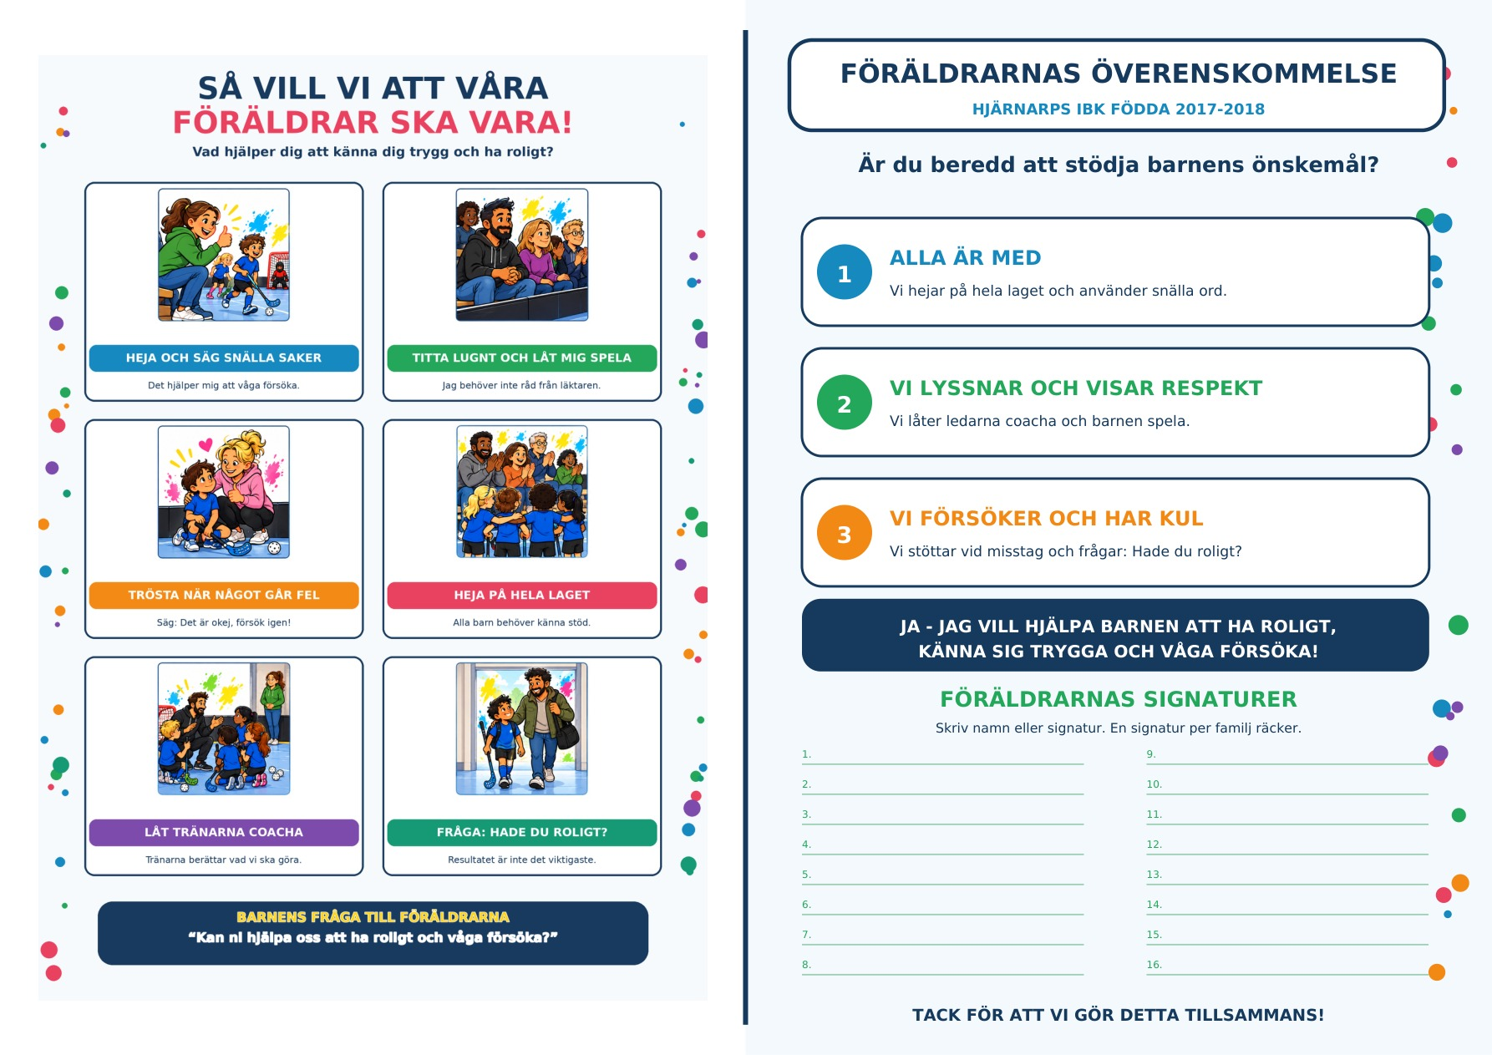
HJÄRNARPS IBK 2017–2018
Barnens regler för er föräldrar
Barnen vill att de vuxna hjälper till att skapa samma trygga miljö runt planen.
ALLA ÄR MED
Heja på hela laget och använd snälla ord.
VI LYSSNAR OCH VISAR RESPEKT
Låt ledarna coacha och barnen spela.
VI FÖRSÖKER OCH HAR KUL
Stötta vid misstag och fråga: Hade du roligt?
En signatur per familj

Slide 8
HJÄRNARPS IBK 2017–2018
Vill du som förälder hjälpa laget?
1
Matchkläder
Hämta och lämna kläder hos Ulla i Hjärnarp inför matcher.
2
Hjälptränare vid behov
Kan du stötta träningen om en ledare är sjuk eller har förhinder? Finns intresse?
3
Sargen efter fredagsträningen
Hjälp till att ta ned sargen efter träningen.
4
Träningsmatcher på fredagar
Känner du till lag i samma ålder i närområdet som vi kan bjuda in till en träningsmatch?
Barnen bygger gärna upp sargen tillsammans. Vi ser det som en del av lagets gemensamma anda att hjälpas åt.

Slide 9
HJÄRNARPS IBK 2017–2018
Information och åtaganden inför säsongen
1
Kioskschema
Delas ut idag. Instruktioner till kiosken finns i laget.se.
2
Lotter och medlemsavgift
Betalas via laget. Enligt informationen vi fått får varje barn 10 lotter att sälja.
3
Matcher och kallelser
Kommande matcher finns i laget.se. Kallelser skickas ut där i vanlig ordning.
PLANERADE CUPER
Falcon Cup i Landskrona under mellandagarna
Bjärred Cup vid påsk

